Slide 1
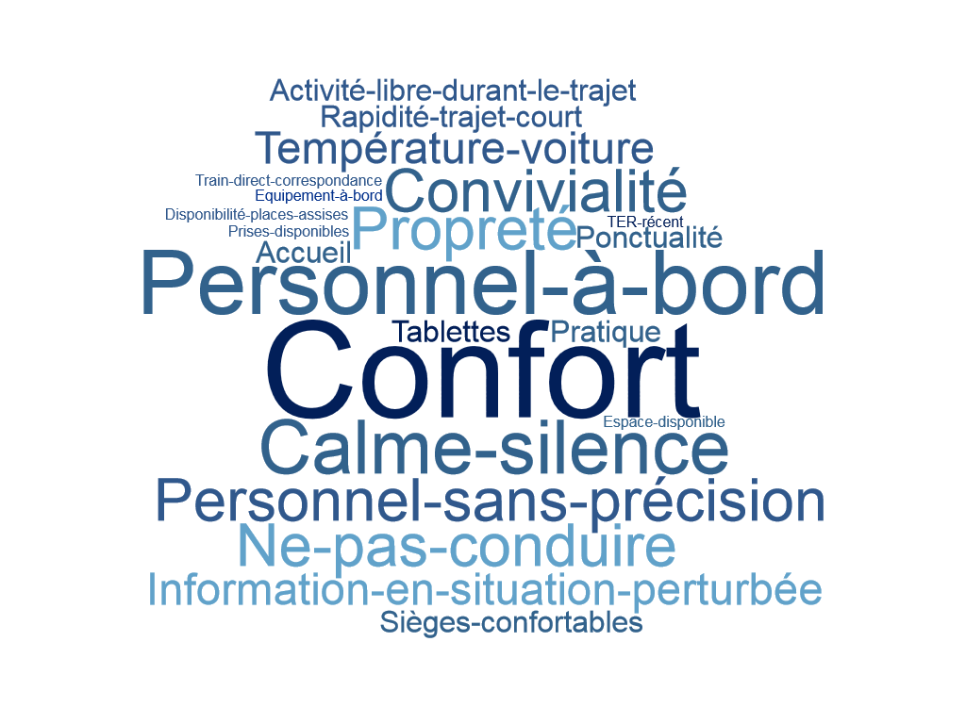
Nuage de mots – TER Axe Grandville Paris - positif
Base réponses : 52p

Slide 2
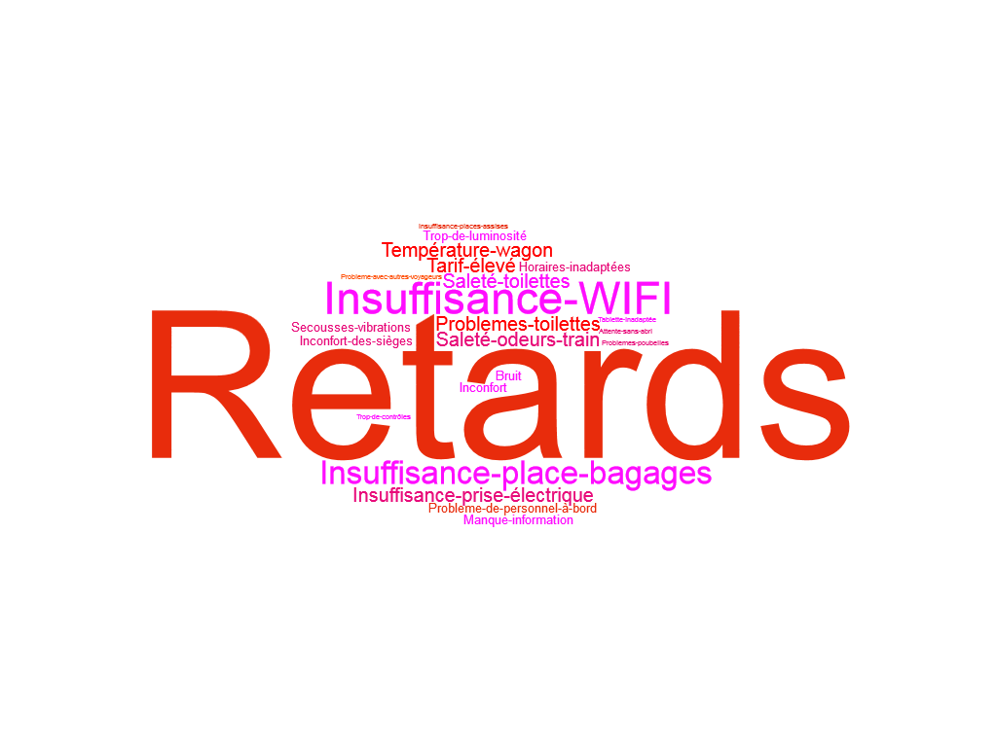
Nuage de mots – TER Axe Grandville Paris - négatif
Base réponses : 59p

